Slide 1
Je suis Ashby Donald
Dirk Visser

Slide 2
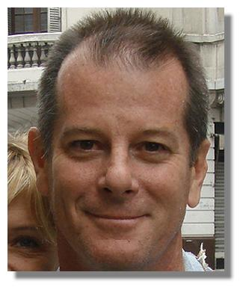

Slide 3

Don Ashby is one cool dude, not only because he bears a striking resemblance to a young Calvin Klein, when Klein was fresh, accessible, handsome and a bit vulnerable, but perhaps more to the point, because Ashby comes across as a genuinely warm, open and honest human being with just the right dollop of ego, tossed in for good measure; traits not normally associated with someone who has made it to the top tier of fashion photographers (both runway and backstage) in the wild and wooly world of international fashion.
Bron: http://www.lookonline.com/masters_firstview.html

Slide 4

“At the instigation of The French Fashion Federation, a criminal investigation was started against Marcio, myself, and another photographer who was working for us. In mid-2000, just as we were walking out of the Chanel show in Paris, we were stopped by the police, and taken to jail. Under French Law, we were brought in for questioning. They could legally hold us for fourty-eight hours, but we spent only around thirty-three hours in solitary confinement. To make matters worse, all each of us got was a crummy sandwich”.
Bron: http://www.lookonline.com/masters_firstview.html

Slide 5

Don Ashby
EHRM 10 januari 2013, AMI 2014/2, p. 57 m. nt. Dommering (Ashby Donald/Frankrijk). Zie ook De Cock Buning, IER 2014/36, p. 242.
Bron: http://www.lookonline.com/masters_firstview.html

Slide 6
10 EVRM
Er moet altijd aan getoetst worden.
« nécessaire, dans une société démocratique »?
Zie ook: Conclusie AG Van Peursem HR 9 januari 2015, ECLI:NL:PHR:2015:7 (GeenStijl/Sanoma-Playboy-Britt Dekker).
«la marge d’appréciation particulièrement importante »

Slide 7
Hof Amsterdam 8 juli 1999 (Anne Frank Fonds/Het Parool)
Hof Den Haag 4 september 2003, ECLI:NL:GHSGR:2003:AI5638, (Sciento­lo­gy).
Vzr. Rb. Den Haag 4 mei 2011, ECLI:NL:RBSGR:2011:BQ3525, (Plesner/Lous Vuitton).

Slide 8
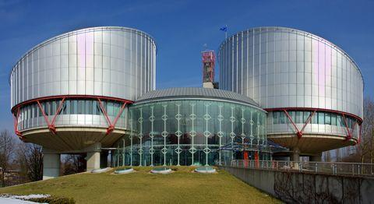

Slide 9
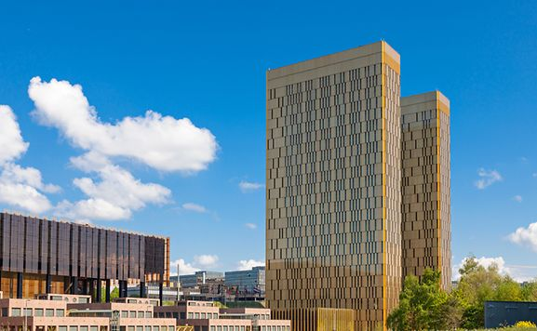

Slide 10
ADVIES 2/13 VAN HET HOF (voltallige zitting)
18 december 2014
ECLI:EU:C:2014:2475
Hof EU:
EU mag niet toetreden tot EVRM

Slide 11
Hof EU past het EVRM niet toe.
Maar,
Het Handvest is het helemaal!

Slide 12
Alles wordt getoetst aan het Handvest
Hof EU 29 januari 2008, C-275/06, ECLI:EU:C:2008:54 (Promusicae/Telefonica).
Hof EU 24 november 2011, C-70/10, ECLI:EU:C:2011:771 (Scarlet Extended/Sabam).

Slide 13
Scarlet Extended/Sabam:
“Het intellectuele-eigendomsrecht wordt weliswaar door artikel 17, lid 2, van het Handvest van de grondrechten van de Europese Unie (hierna: „Handvest”) beschermd, maar noch uit deze bepaling, noch uit de rechtspraak van het Hof vloeit voort dat dit recht onaantastbaar is en daarom absolute bescherming moet genieten. Zoals immers uit [het Promusicae-arrest ], blijkt, moet de bescherming van het fundamentele eigendomsrecht, waarvan de intellectuele-eigendomsrechten deel uitmaken, worden afgewogen tegen de bescherming van andere grondrechten”.

Slide 14
Handvest
privacy (art. 8 Handvest)
informatievrijheid (art. 11 Handvest)
vrijheid van ondernemerschap (art. 16 Handvest)
eigendom incl. IE (art. 17 Handvest)
gelijke behandeling (art. 20 Handvest)
Afweging grondrechten (art. 52 Handvest)

Slide 15
Artikel 13 Handvest
De vrijheid van kunsten en wetenschappen:
‘De kunsten en het wetenschappelijk onderzoek zijn vrij’.

Slide 16
Kunstvrijheid
Artikel 13 Handvest
Artikel 5 (3) Grundgesetz
De kunsten en het wetenschappelijk onderzoek zijn vrij.
Kunst und Wissenschaft, Forschung und Lehre sind frei.

Slide 17

Voorbeeld
BVerfG 29 juni 2000, AMI 2000/8, p. 174 (Germania 3).
Vier pagina’s Brecht in een toneelstuk.

Slide 18
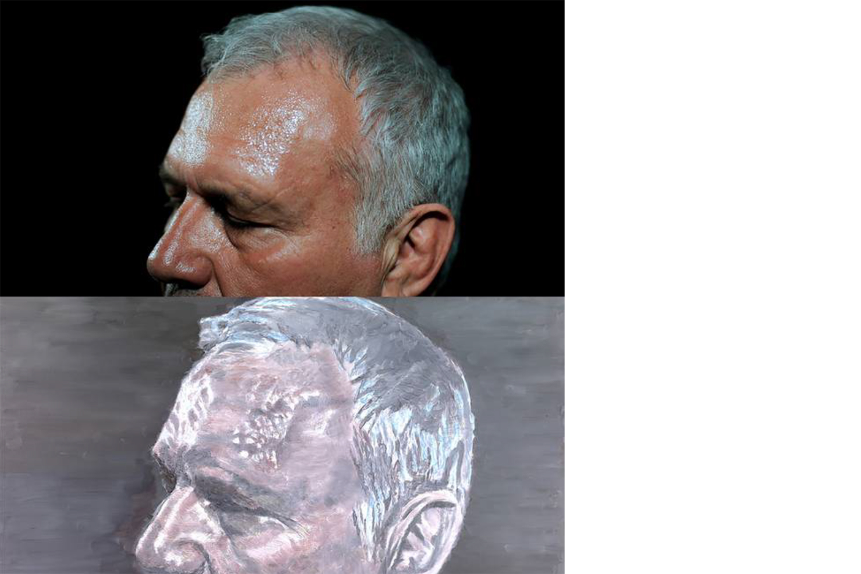

Slide 19

Naam- en bronvermelding?
Billijke vergoeding?
Rb. Antwerpen 15 januari 2015, IEFbe 1158 (Van Giel/Tuymans).

Slide 20


Artikel 13 Auteurswet
Nieuw, oorspronkelijk werk?
Parodie zonder humor?
  ‘vrije bewerking’?
  freie Benutzung, BGH: Gies-Adler

Slide 21
Freie Benutzung en Vrije bewerking?
§ 24 Freie Benutzung
Artikel 13
Ein selbständiges Werk, das in freier Benutzung des Werkes eines anderen geschaffen worden ist, darf ohne Zustimmung des Urhebers des benutzten Werkes veröffentlicht und verwertet werden.
Onder de verveelvoudiging van een werk[…] wordt mede verstaan […] iedere geheele of gedeeltelijke bewerking of nabootsing in gewijzigden vorm, welke niet als een nieuw, oorspronkelijk werk moet worden aangemerkt.

Slide 22
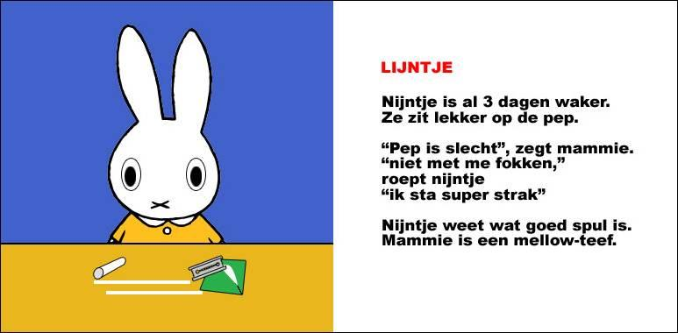

Slide 23


Stelling:
Artikel 13 Handvest en artikel 13 Auteurswet bieden ruime mogelijkheden om de serieuze creatieve (‘vrije’) bewerking - ‘de humorloze parodie’ – toelaatbaar te achten.
  De rechter moet van die ruimte gebruik maken.
  Daar moeten de feiten wel aanleiding toe geven.
  Daar moet de advocaat de rechter van overtuigen.

